Slide 1
第四章 线性方程组
§4.1 消元法
§4.2 n维向量空间
§4.3 向量组的线性相关性
§4.4 向量组的秩
§4.5 线性方程组解的结构

Slide 2
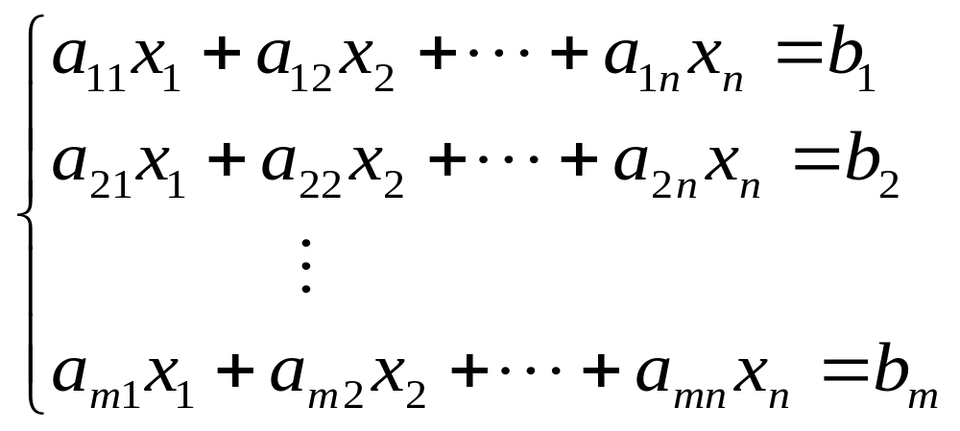
§4.1 消元法
m个方程
n个未知量

Slide 3
方程组的解：是一个n元有序数组X₀=(k₁, k₂, …, k_{n})，
当x₁= k₁, x₂ = k₂, …, x_{n} = k_{n}时，上述方程组每个方程都变成恒等式。(k₁, k₂, …, k_{n})称为方程组的一个解。
解集合：方程组解的全体称为方程组的解集合。

Slide 4
相容的方程组：有解的方程组称为相容的方程组。
不相容的方程组：无解的方程组称为不相容的方程组。

Slide 6
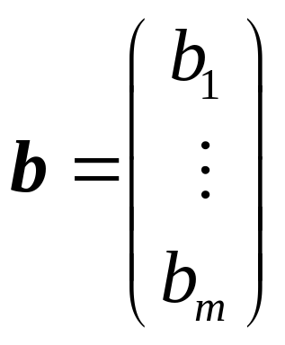

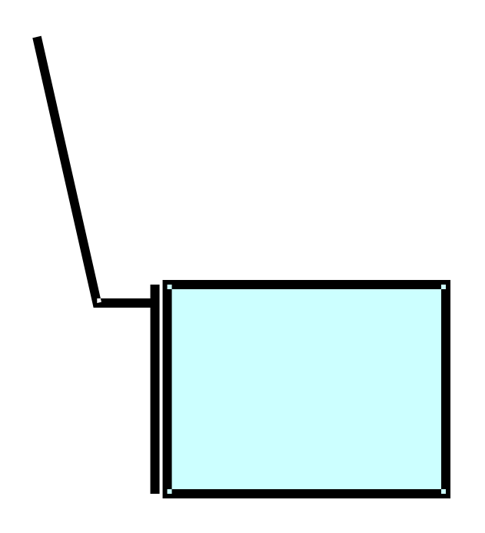
系数矩阵
未知量矩阵
常数项矩阵

Slide 7
增广矩阵:

Slide 8
求解线性方程组就是将线性方程组经过同解变换化成容易求解的线性方程组，从而得到方程组的解。

Slide 9
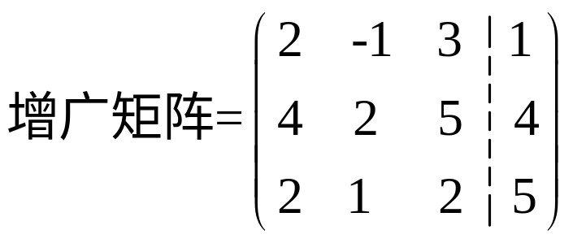
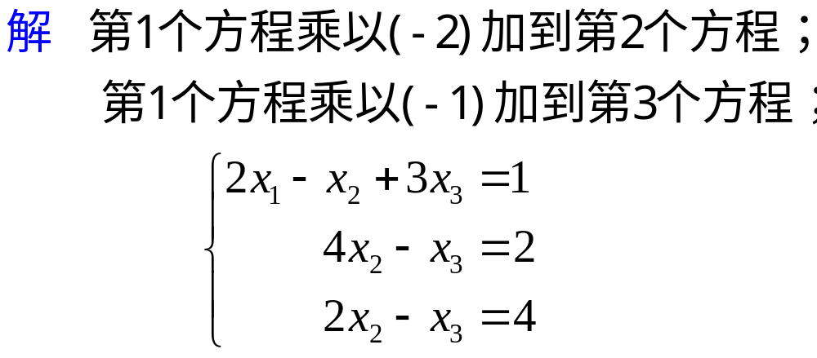
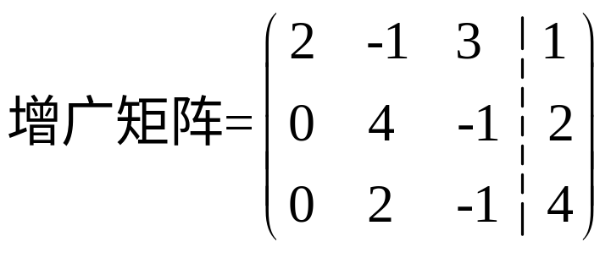
行变换

Slide 10
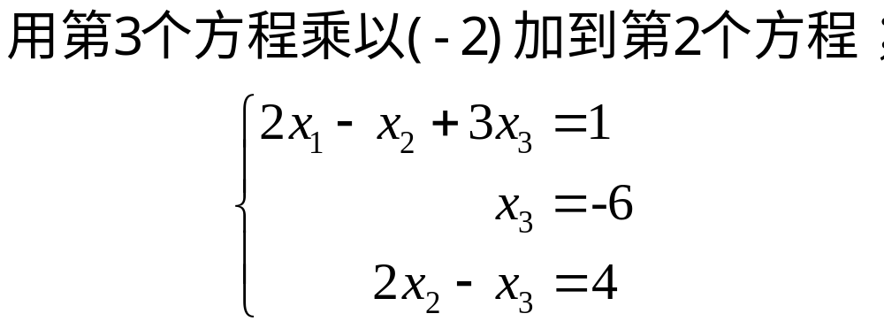
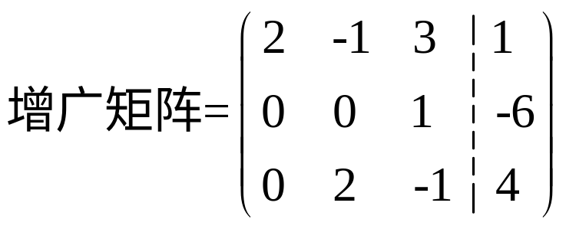
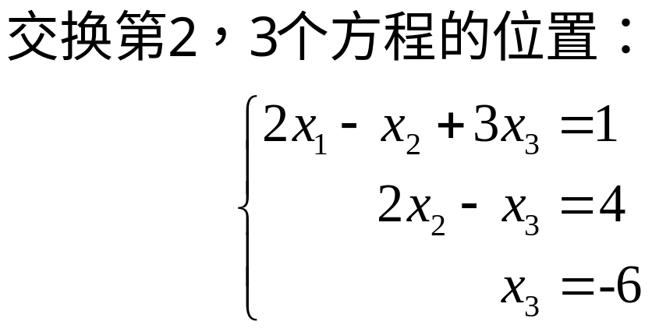
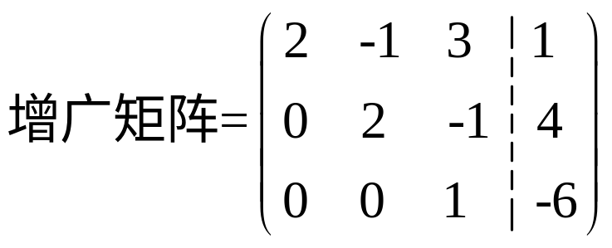
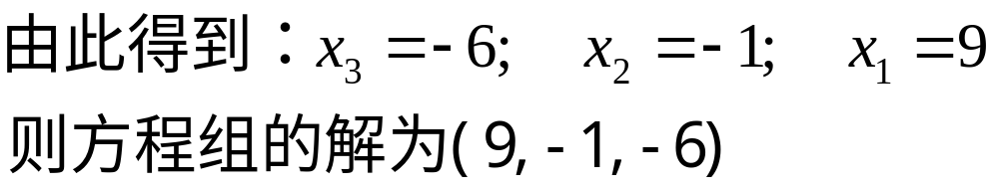
行变换
行变换

Slide 11
对方程组施行如下变换之一称为 方程组的初等变换：
（1） 互换两个方程的位置
（2） 用一个非零数乘某个方程的两边
（3） 将一个方程的两边同乘以某常数
加到另一个方程

Slide 12
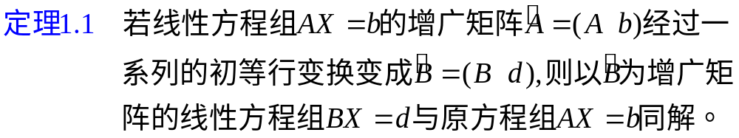
性质1.1 对线性方程组施行初等变换是把方程
组变成同解的方程组。
（即：方程组的初等变换是同解变换）
线性方程组的初等变换对应于增广矩阵的初等行变换。

Slide 13
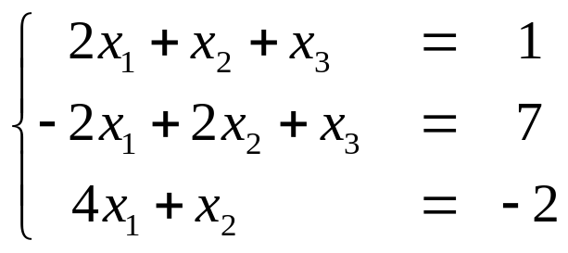
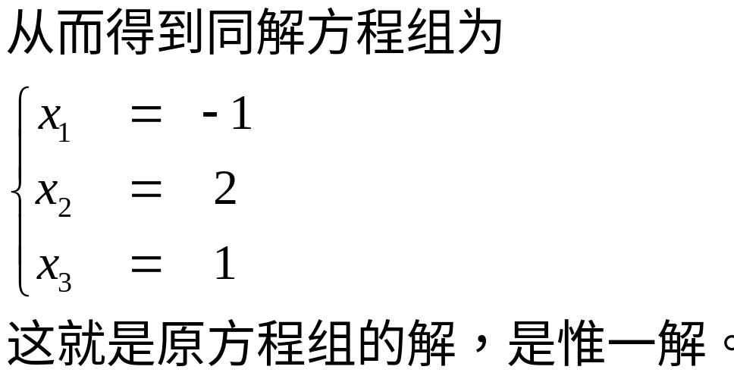
阶梯形矩阵

Slide 14
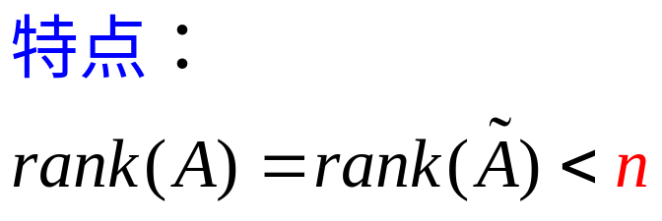

Slide 15
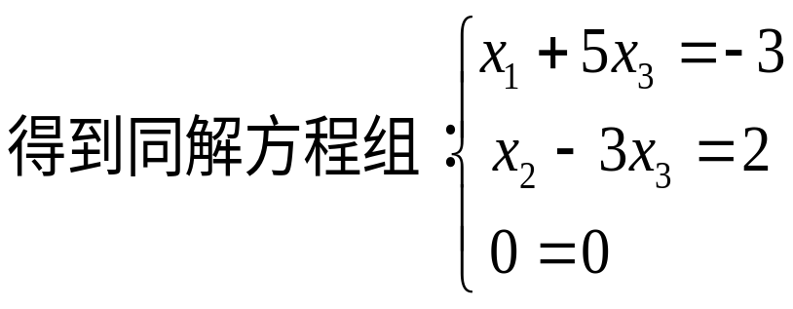

Slide 17
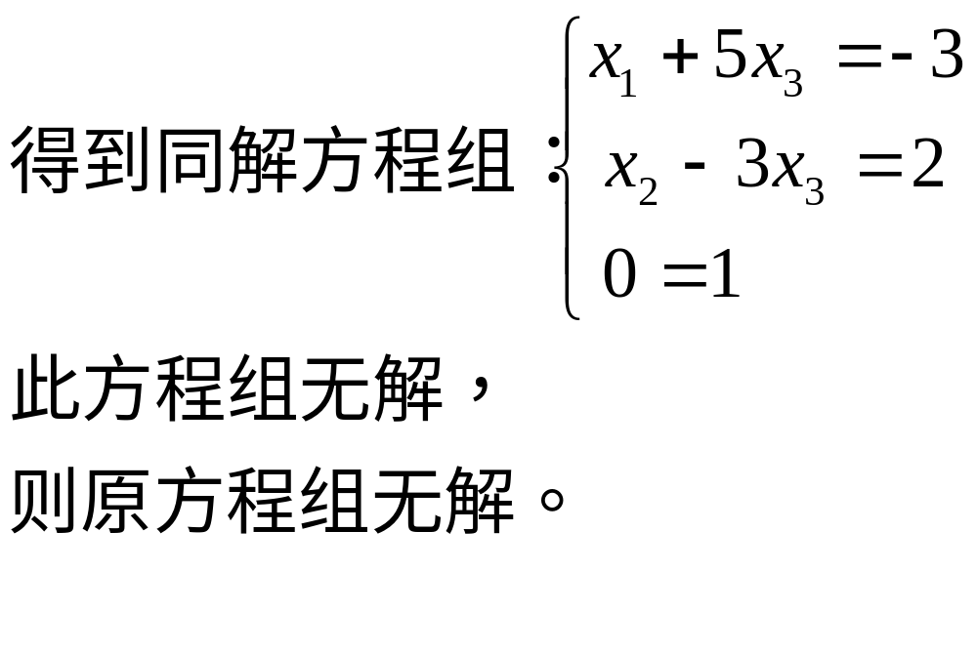

Slide 18
初等行变换
增广矩阵
阶梯型矩阵

Slide 20
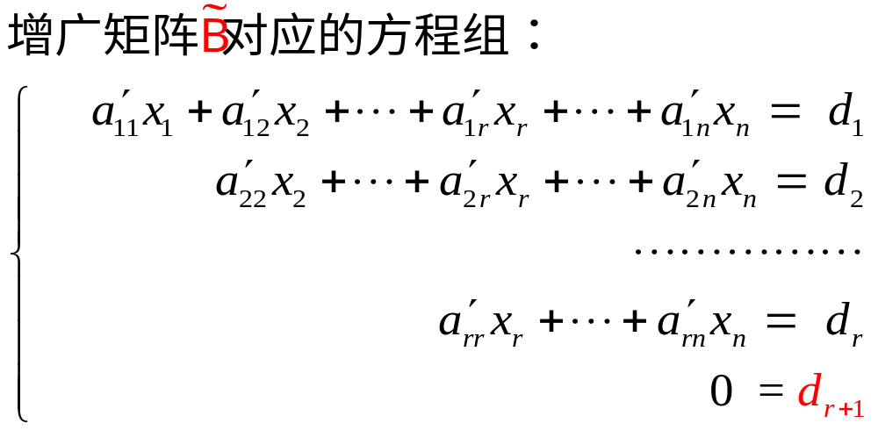

Slide 21
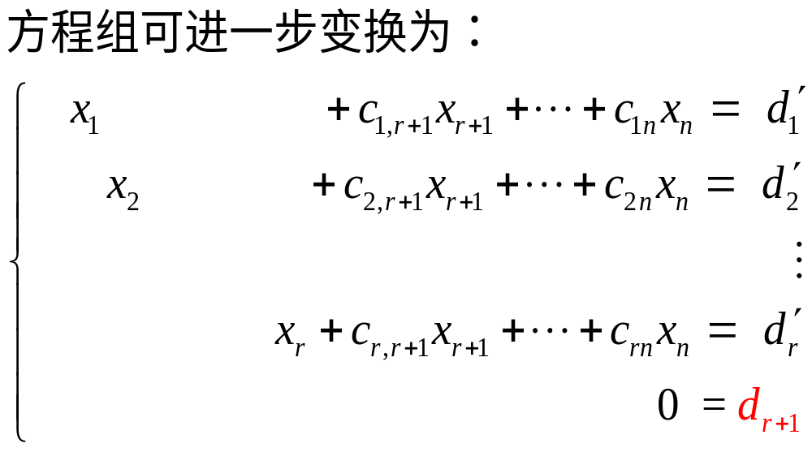

Slide 22
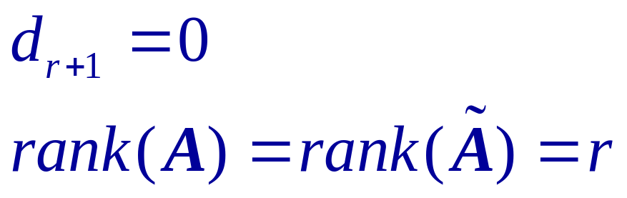

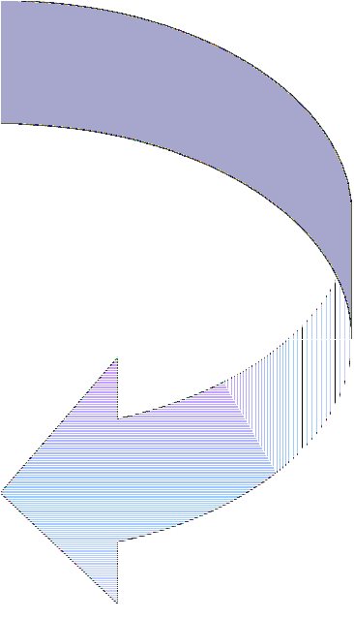
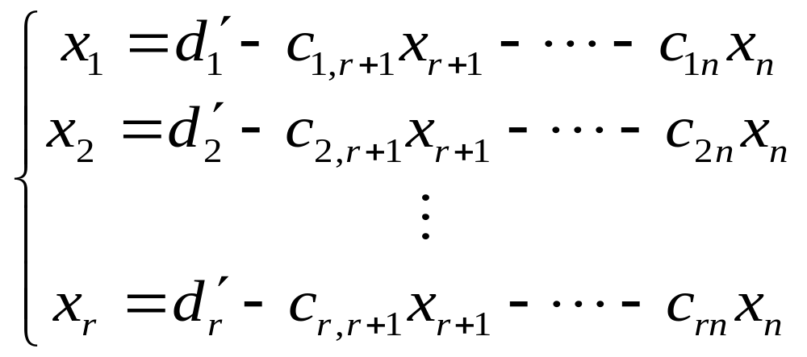
方程组有解

Slide 23
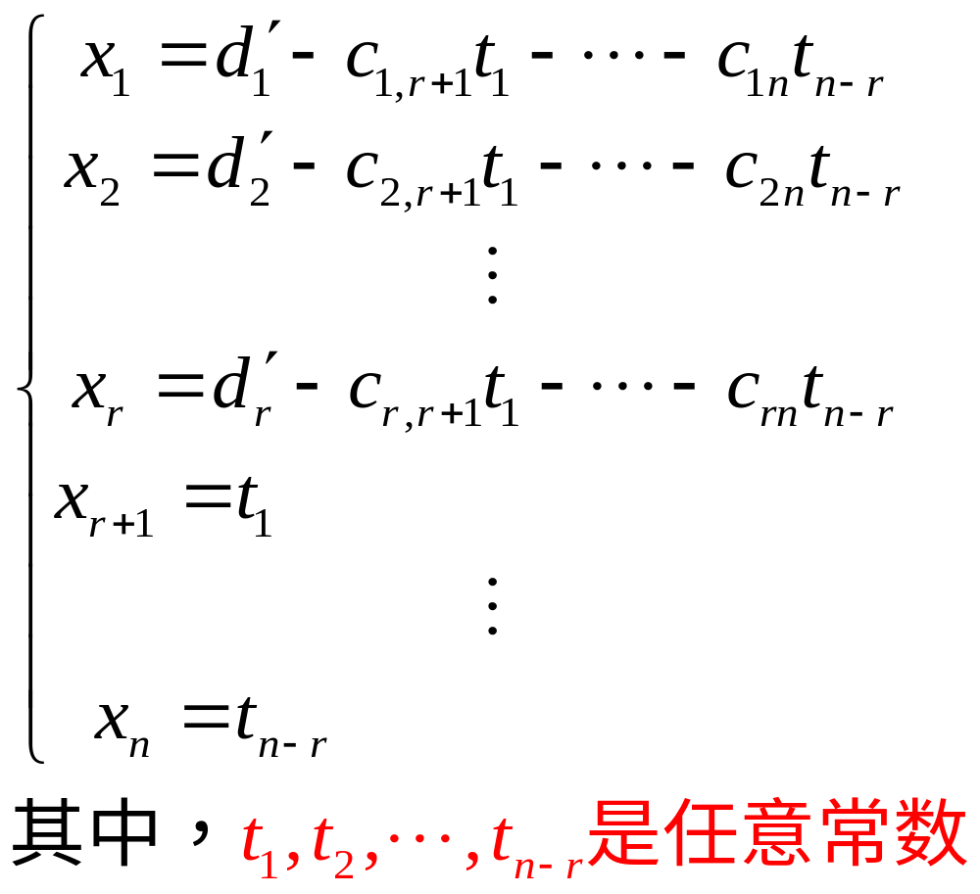
通解为

Slide 24
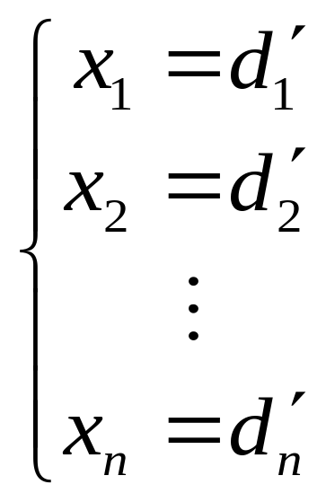
当rank(A)=rank(Ã)=r=n时，
方程有唯一解
当rank(A)<rank(Ã) 时，
方程无解

Slide 25
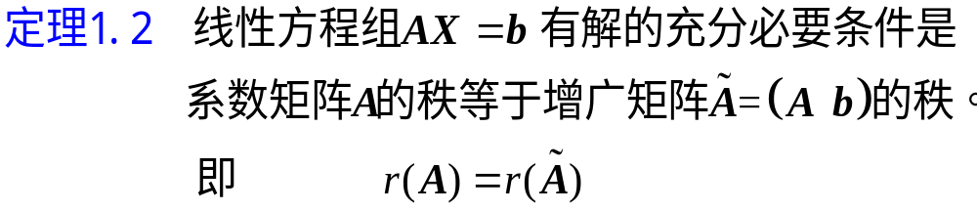
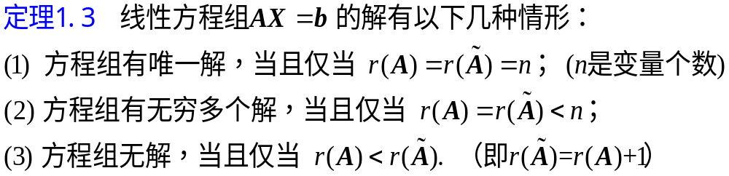

Slide 26
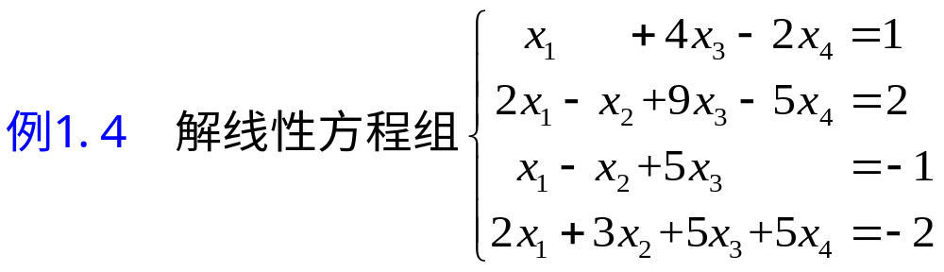
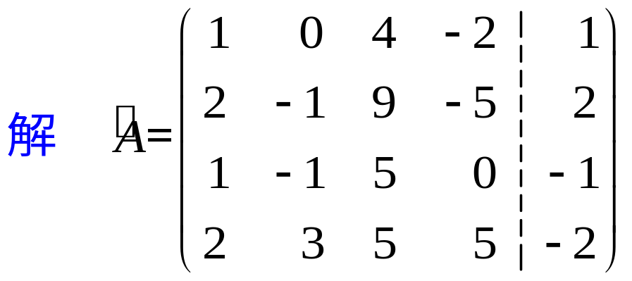
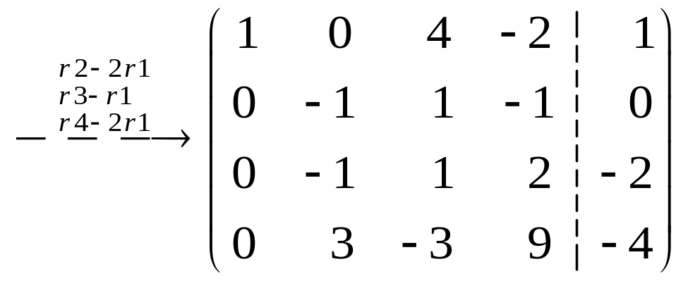
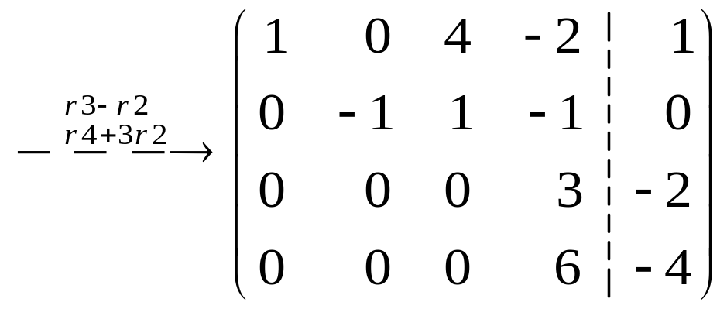
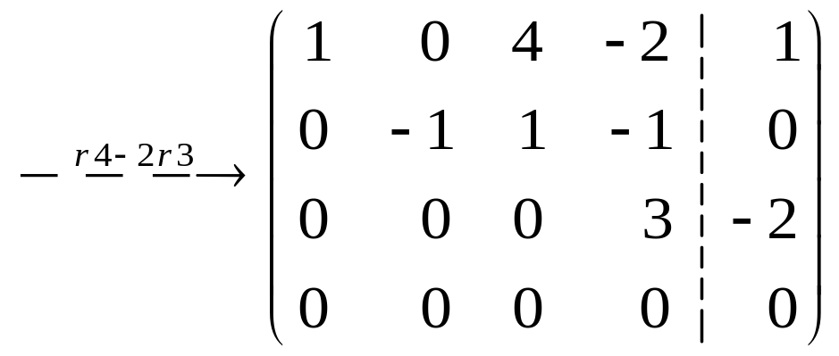

Slide 27
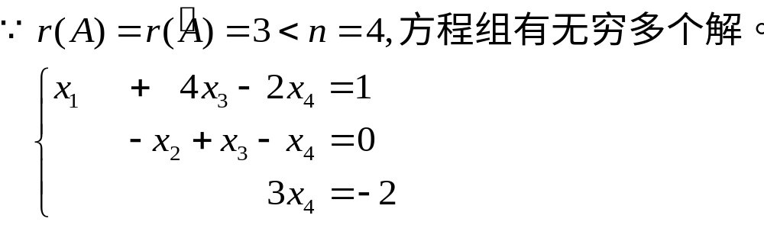
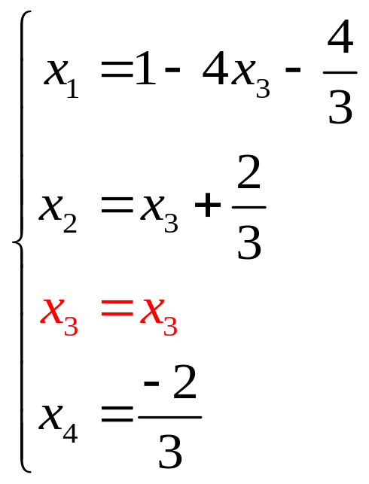
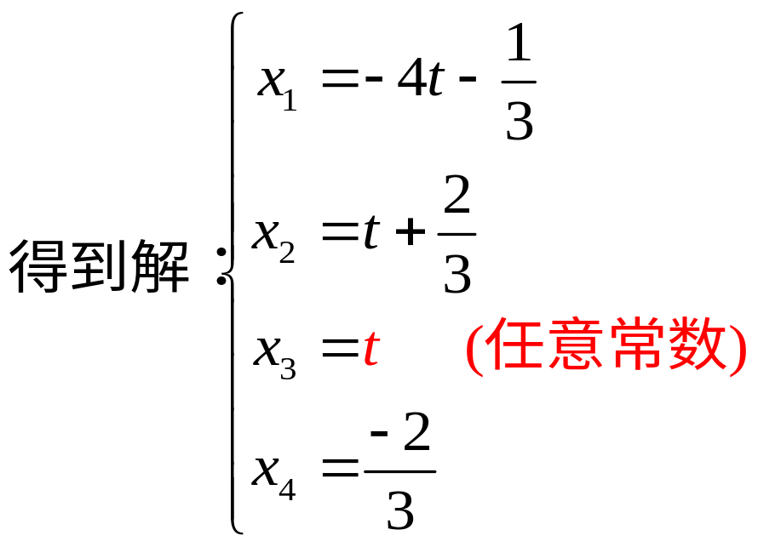
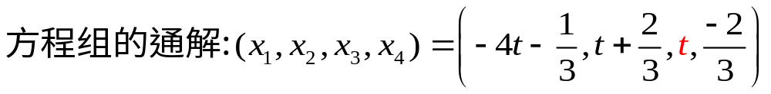

Slide 28
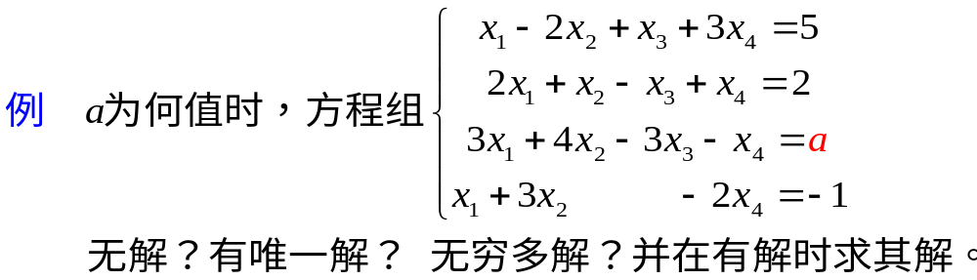
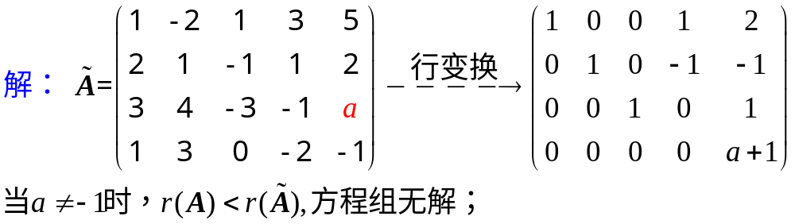

Slide 29
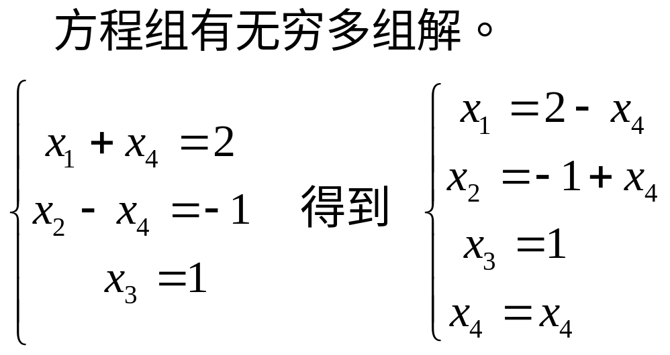
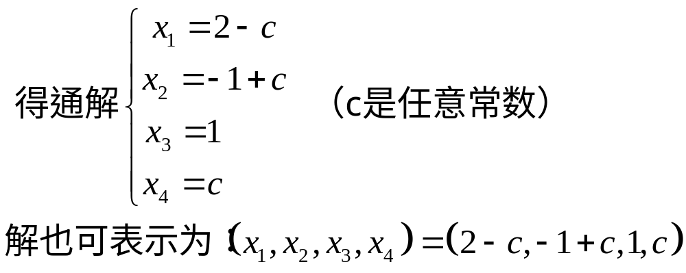

Slide 30
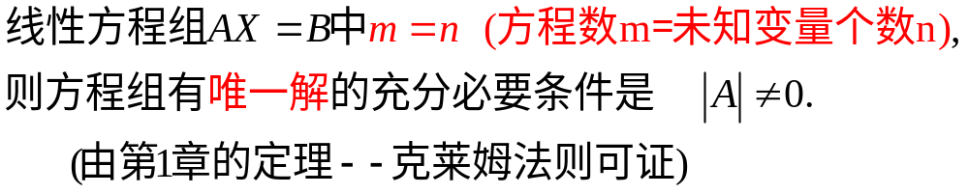

Slide 31
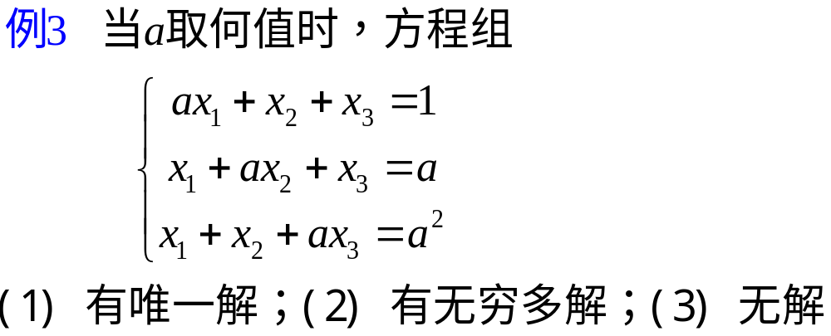
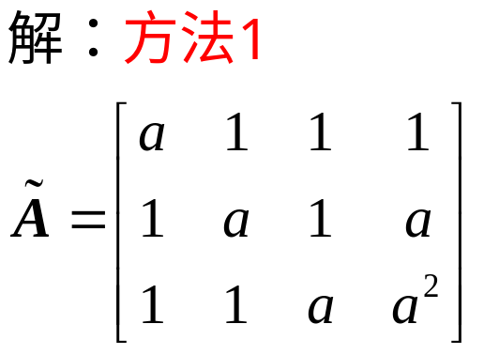
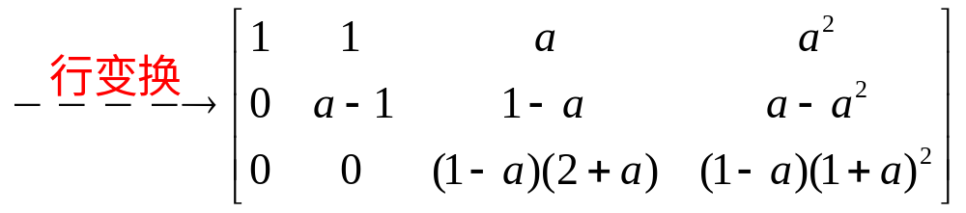

Slide 32
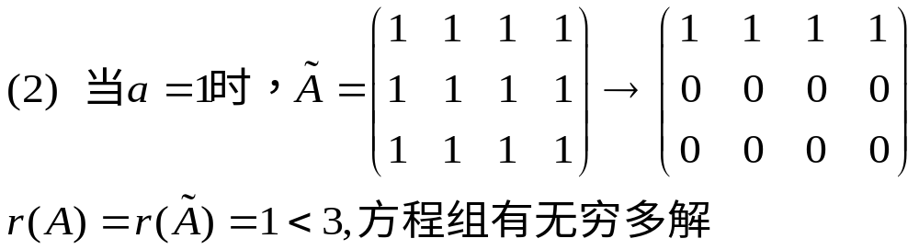
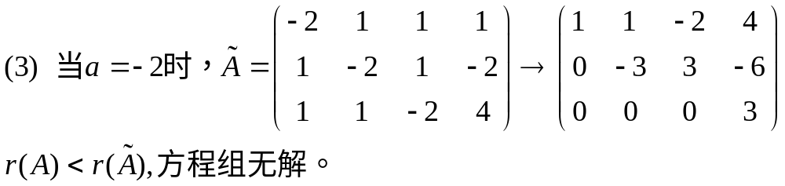

Slide 34
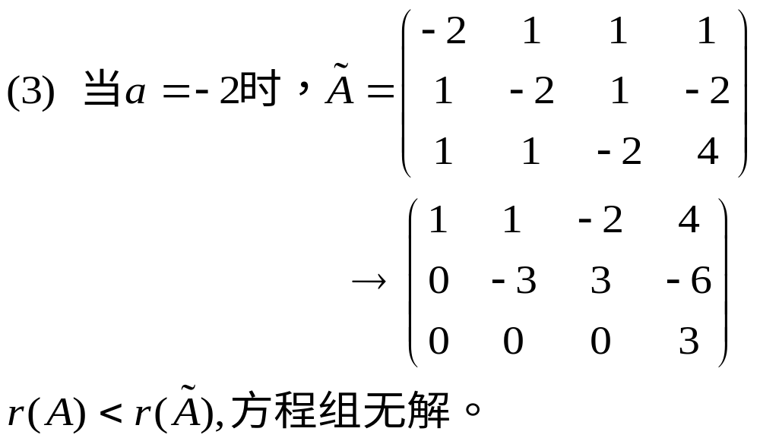

Slide 35
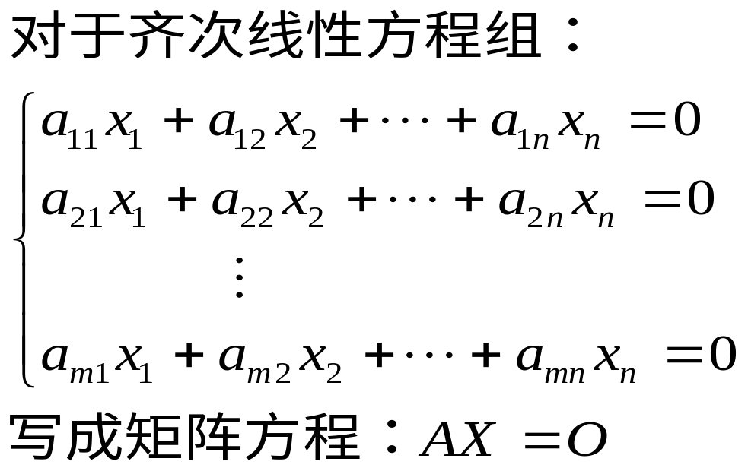
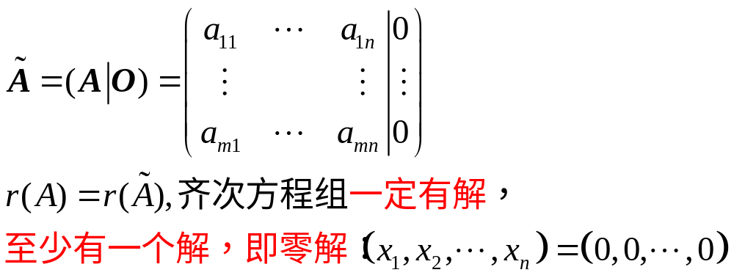

Slide 36
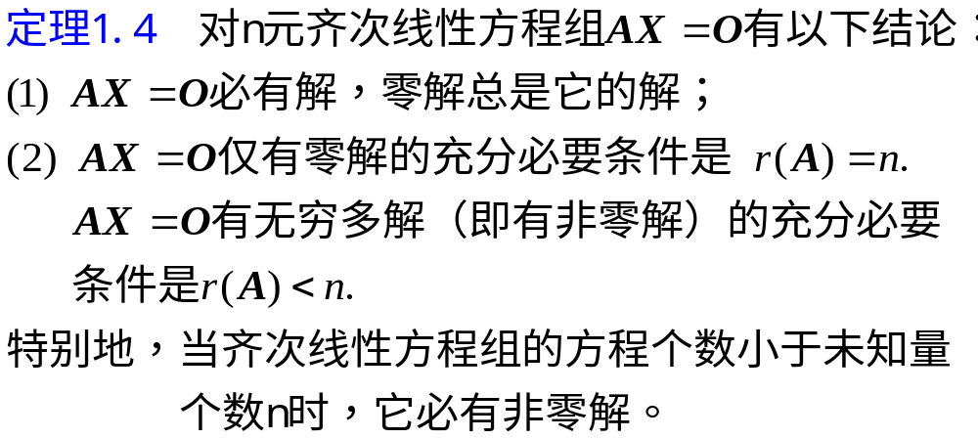

Slide 37
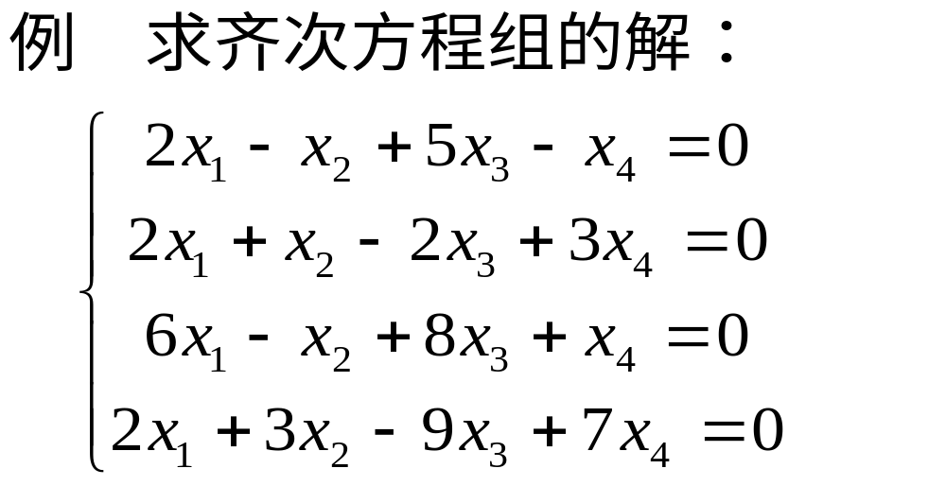


Slide 38





Slide 39

§4.2 n维向量空间

Slide 40

统称：n维向量
n个数构成的有序数组

Slide 41




Slide 43


Slide 45


§4.3 向量组的线性相关性

Slide 46


Slide 47






Slide 48


Slide 49





Slide 50




Slide 51




Slide 52






Slide 53



Slide 54



Slide 55




Slide 56





Slide 57






Slide 58


Slide 59



Slide 60






Slide 61




Slide 62



Slide 63


Slide 64



Slide 65




Slide 66




Slide 67


§4.4 向量组的秩

Slide 68




Slide 69




Slide 70



Slide 71



Slide 72







Slide 73




Slide 74




Slide 75


Slide 76



Slide 77



Slide 78



Slide 79




Slide 80




Slide 81



Slide 82



Slide 83



Slide 84



Slide 85




Slide 86




Slide 87


Slide 88




Slide 89






Slide 90





Slide 91



Slide 92





Slide 93



Slide 94




Slide 95






Slide 96



Slide 97






Slide 98




Slide 99




Slide 100




Slide 101






Slide 102


Slide 103



§4.5 线性方程组解的结构

Slide 104







Slide 105




Slide 106




Slide 107

齐次线性方程组解的结构

Slide 108


证明略

Slide 109



Slide 110



Slide 113




Slide 114



Slide 115



非齐次线性方程组解的结构

Slide 116




Slide 117



Slide 118


Slide 120

例5.2 求解方程组
解:

Slide 121




Slide 122



Slide 123




Slide 124



Slide 125




Slide 126




Slide 127



同一向量在不同的基下的坐标不同

Slide 128




Slide 129


Slide 130


Slide 131




Slide 132





Slide 133





